Slide 1
Умножение натуральных чисел и его свойства. 5 класс
Корыбко Ольга Геннадьевна
МОУ «СОШ № 76»
г. Саратов

Slide 2
Наши помощники: Микки Маус и Минни Маус!

Slide 3
Математическая разминка
30 •9 = 270
7• 80= 560
50•2 = 100
33 • 30 = 990
8•25=200
25•4=100
38•5=190
54•10=540
250 •4 = 1000
15 • 5 = 75

Slide 4
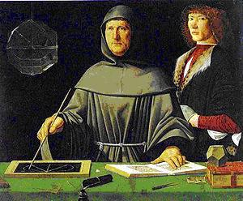
За всю историю человечества было придумано много способов умножения. В конце XV - начале XVI века итальянский математик Лука Пачоли привел 8 различных способов умножения в своём трактате об арифметике.

Slide 5
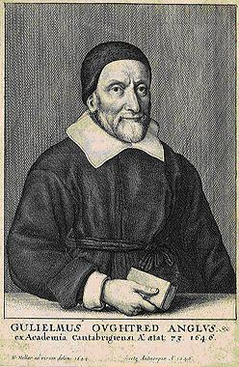
Знак умножения «косой крест» « » впервые в 1631 году ввёл английский математик Уильям Оутред (1575 – 1660).
+

Slide 6
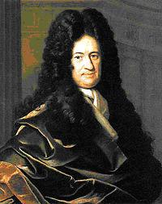
В 1698 году немецкий математик Гортфрид Вильгельм Лейбниц (1646 – 1716) ввёл знак умножения «точка».

Slide 7
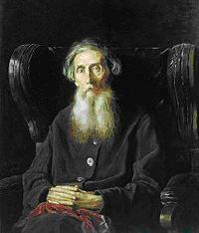
Автор «Толкового словаря живого великорусского языка» Владимир Иванович Даль в своем словаре пишет: «Умножать –
множить, увеличивать числом,
количеством!»

Slide 8
Значит ли это, что между умножением и сложением есть что-то общее?
Умножение можно представить с помощью сложения. Например, я живу в трёхкомнатной квартире. В каждой комнате у меня весит светильник, в котором по две лампочки. Сколько всего лампочек?
+
+
.
3

Slide 9
Умножить число m на число n – это значит найти сумму n слагаемых, каждое из которых равно m.
m n = m + m + ...
n

Slide 10
Представь сумму в виде произведения:
50 + 50 + 50 + 50 =
25 + 25 + 25 =
а + а + а + а + а =
(b+c) + (b+c) =

Slide 11
Представь произведение в виде суммы:
500 •3 =
500 + 500 + 500
25•5 =
25 + 25+ 25 + 25 + 25
х •6=
x + x + x + x + x + x
(a – b) + (a – b)
(a-b)•2=

Slide 12
5 3 3 5

Slide 13
Сформулируй свойство.
От перестановки мест множителей произведение не меняется. Это свойство называют переместительным!
a b = b a

Slide 14
(5 3 ) 2 5 ( 3 2)

Slide 15
Сформулируй свойство.
Чтобы умножить число на произведение двух чисел, можно сначала умножить его на первый множитель, а потом полученное произведение умножить на второй множитель. Это свойство называют сочетательным!
a ∙ (b ∙ с)= (a ∙ b) ∙ c

Slide 16
ВЫЧИСЛИТЕ!
0
500 •0 =
х •0 =
(a •b ) •0 =

Slide 17
При умножении любого числа на нуль – всегда будет нуль!
a 0 = 0

Slide 18
ВЫЧИСЛИТЕ!
500 •1 =
500
(а • b)•1=
а • b
х •1=
x

Slide 19
При умножении любого числа на единицу всегда получается это же число .
a ∙ 1= a

Slide 20
Работа с учебником:
Решение примеров
№ 412 (а – з), стр.68
Задача № 407, стр. 68
Задача № 410, стр.68

Slide 24
Самостоятельная работа
I вариант - №422 (а, б, в)
II вариант - №422 (г, д, е)
(527 – 393) • 8
38 • 65 – 36 • 63
127 •15 + 138 •32
54 •23 •35
(247 – 189) • (69 + 127)
(1203 + 2837 – 1981)•21

Slide 25
Домашнее задание:
П. 11 стр. 66 – 67,
вопросы на
стр. 67
№ 451, 452,
455 (а –г)

